Slide 1
ASUHAN KEPERAWATAN PASIEN DENGAN TIK (TEKANAN INTRA KRANIAL) MENINGKAT SUNARYO

Slide 2
i. ASUHAN KEPERAWATAN PASIEN TIK MENINGGI
PENDAHULUAN
TIK MENINGGI MERUPAKAN KEGAWATDARURATAN MEDIK
PENGERTIAN TIK
TEKANAN INTRAKRANIAL ADALAH HASIL DARI SEJUMLAH JARINGAN OTAK, VOLUME DARAH, DAN CSS DIDALAM TENGKORAK PADA SATU SATUAN WAKTU
PENGERTIAN TIK YANG MENINGGI
TEKANAN INTRA KRANIAL (TIK) MENINGGI ADALAH SUATU KEADAAN KLINIK DIMANA VOLUME ISI RUANG INTRAKRANIAL BERTAMBAH MELEBIHI KAPASITAS DAYA TAMPUNG RUANG INTRAKRANIAL.

Slide 3
UNSUR-UNSUr ISI RUANG INTRAKRANIAL:
JARINGAN OTAK
CAIRAN OTAK
DARAH
KETIGA UNSUR INI MEMBUTUHKAN TEMPAT DALAM RUANG INTRAKRANIAL YANG DISEBUT SEBAGAI KOMPARTEMEN.
ANTARA SATU DAN LAIN DARI KETIGA KOMPARTEMEN INI SELALU TERJADI PROSES PENYESUAIAN VOLUME SEHINGGA TETAP DALAM KONDISI NORMAL.
TIK NORMAL ADALAH 15 mmHg

Slide 4
TIK AKAN NAIK OLEH KEADAAN SEHARI-HARI:
MENGEJAN
BATUK
POSISI KEPALA LEBIH RENDAH DARI TUBUH
DALAM KEADAAN PATOLOGIS UMUMNYADISEBABKAN MASA ATAU CAIRAN ABNORMAL : HEMATUM , TUMOR , ABSES DAN LAIN SEBAGAINYA DIDALAM RUANG INTRA KRANIAL

Slide 5
HUBUNGAN TIK-VOLUME
DARAH
Volume ISi
Volume Wadah
LIKUOR
c
Volume Wadah
Volume ISi
PAREKHIM
Volume ISi
Volume Wadah
?
HUKUM MONROE KELLIE
Vk=V (Darah) + V (Likuor) + V Parenkhim

Slide 6
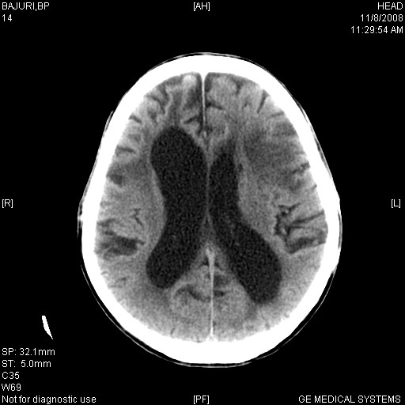
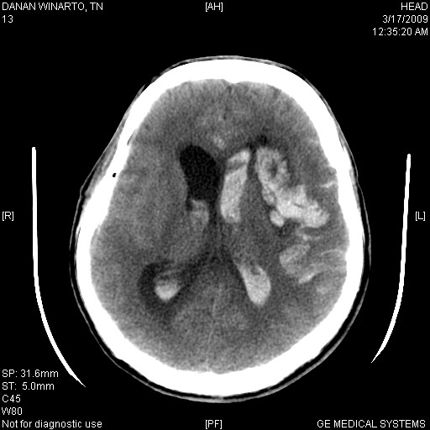

Slide 7
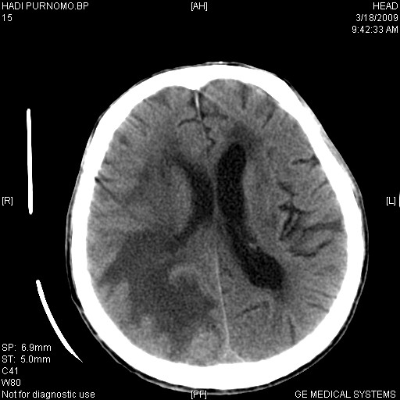
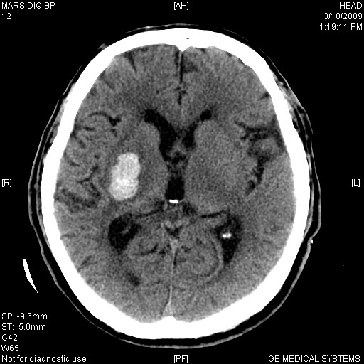

Slide 8
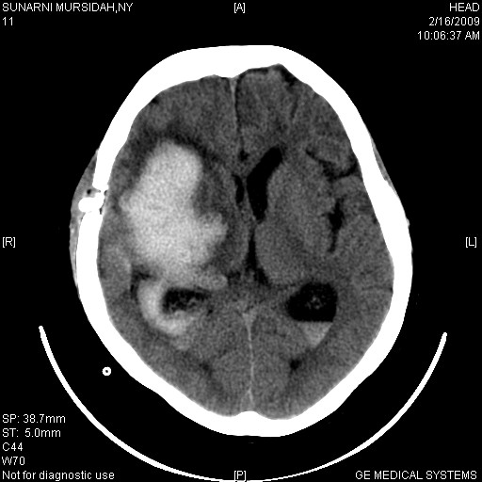

Slide 9
KEPENTINGAN TIK DALAM KLINIK BERKAITAN DENGAN TEKANAN PERFUSI OTAK (TPP)
TPP= TEKANAN ARTERI RATA-RATA (TAR)-TIK
ARTINYA BAHWA TPP ADALAH, TEKANAN ARTERI RATA-RATA (TAR) – TIK
ALIRAN DARAH OTAK DIANGGAP NORMAL BILA TPP ANTARA 60-100 mmHg
DENGAN DEMIKIAN BILA TIK NAIK DIPERLUKAN TEKANAN ARTERI YG LEBIH BESAR

Slide 10
BAGI PERAWAT YG PENTING ADALAH
MENGETAHUI HUBUNGAN ANTARA TIK DGN FUNGSI METABOLISME OTAK DAN KESADARAN
SELALU MEMPERHATIKAN TANDA-TANDA GANGGUAN FUNGSI VITAL ( FUNGSI PARU, ALVEOLI DAN JALAN NAFAS, JANTUNG DAN PEMBULUH DARAH,KANDUNGAN DARAH)
FUNGSI PENCERNAAN , PERKENCINGAN
KEADAAN PASCA BEDAH YG TERKAIT TIK: FUNGSI DRAIN, PENGATURAN POSISI)

Slide 11
TANDA TANDA PENINGKATAN TIK
NYERI KEPALA HEBAT
MUNTAH PROYEKTIL
PAPIL EDEMA
PENURUNAN KESADARAN
ASIMETRI PUPIL
REAKSI CAHAYA LAMBAT/TIDAK ADA
HIPERTENSI
NADI CEPAT/LAMBAT DENGAN ARITMIA
RESPIRASI CEPAT KADANG ADA PERIODE APNU/ RESPIRASI CEPAT DAN DALAM

Slide 12
PENINGKATAN TIK MERUPAKAN KEDARURATAN SEJATI DAN HARUS DIATASI DENGAN SEGERA.
KETIKA TIK MENINGGI SUBTANSI OTAK DITEKAN
FENOMENA SEKUNDER DISEBABKAN GANGGUAN OLEH SIRKULASI DAN EDEMA YANG DAPAT MENYEBABKAN KEMATIAN
PRINSIP PENATALAKSANAANYA :
MENURUNKAN UKURAN OTAK
MEMPERTAHANKAN PERFUSI CEREBRAL
MENURUNKAN VOLUME CSS DAN DARAH

Slide 13
DENGAN CARA
PEMBERIAN DIURETIK OSMOTIK
MEMBATASI CAIRAN
PENGELUARAN CSS
HIPERVENTILASI
MENGONTROL DEMAM
MENURUNKAN KEBUTUHAN METABOLISME
KOMPLIKASI TIK MENINGGI
HERNIASI BATANG OTAK
DIABITUS INSIPIDUS
SIADH ( SINDROMA KETIDAKTEPATAN HORMON ANTI-DIURETIK)

Slide 14
II. PROSES KEPERAWATAN PASIEN DENGAN TIK MENINGGI
A. PENGKAJIAN
TINGKAT KESADARAN DINILAI DENGAN GCS (RESPON MEMBUKA MATA, BICARA DAN MOTORIK) .
RESPON PASIEN DIRENTANG PADA SKALA DARI 3 SAMPAI 15.
NILAI 3 MENGINDIKASIKAN GANGGUAN FUNGSI NEUROLOGIK YANG BERAT DAN NILAI 15 MENGINDIKASIKAN BAIK.
MEMBUKA MATA DAPAT MEMBANTU DALAM MENENTUKAN PENYEBAB DEFISIT NEUROLOGIS.

Slide 15
RESPON VERBAL: HARUS DIEVALUASI DENGAN HATI-HATI, PASIEN DENGAN INTUBASI ( ET/TT) PASTI TIDAK BISA BICARA, KITA CUKUP MENULIS DENGAN KODE “T”.
RESPON MOTORIK: DUA TIPE RESPON DECEREBRASI DAN DIKORTIKASI MERUPAKAN PERTANDA BURUK.
KADANG2 RESPON TIDAK MUNCUL BILA PASIEN DIBERI OBAT PARALITIK.

Slide 16
2. PERUBAHAN SAMAR
GELISAH
SAKIT KEPALA (KONSTAN DAN MENINGKAT INTENSITASNYA, DIPERBERAT OLEH GERAKAN DAN MENGEJAN)
PERNAFASAN CEPAT
GERAKAN TIDAK TERTUJU DAN MENTAL BERKABUT.

Slide 17
3. PERUBAHAN TANDA VITAL
PERUBAHAN TANDA VITAL MUNGKIN TANDA AKIR DARI PENINGKATAN TIK
FREKUENSI NADI DAN PERNAFASAN MENURUN
TEKANAN DARAH SERTA SUHU MENINGKAT
TEKANAN TINGGI PADA ARTERI
BRADIKARDI DAN RESPIRASI TIDAK TERATUR (CHEYNE-STOKES)

Slide 18
4. PERUBAHAN PUPIL
PENINGKATAN TEKANAN DAPAT MENDESAK OTAK PADA SARAF OKULOMOTORIS DAN OPTIKAL YG DAPAT MENIMBULKAN PERUBAHAN PUPIL.
PUPIL DIKAJI SECARA TERATUR DENGAN SENTER UNTUK MENGEVALUASI UKURAN BENTUK DAN REAKSI CAHAYA, BANDINGKAN KANAN DAN KIRI.

Slide 19
TATAPAN MATA PASIEN DIEVALUASI APAKAH ADA DEVIASI KONJUGASI
KEMAMPUAN MATA UNTUK ABDUKSI DAN ADDUKSI, DIKAJI UNTUK MENGEVALUASI SARAF KRANIAL
SARAF RETINA DAN OPTIKUS DILIHAT TERHADAP ADANYA PERDARAHAN DAN EDEMA PUPIL.
PENGLIHATAN KABUR

Slide 20
MUNTAH
MUNTAH PROYEKTIL/SPONTAN
MUNTAH BERULANG DAPAT TERJADI PADA PNINGKATAN TEKANAN PADA PUSAT REFLEKS MUNTAH DI MEDULA.

Slide 21
B. DIAGNOSA KEPERAWATAN
PERUBAHAN PERFUSI JARINGAN SEREBRAL YANG BERHUBUNGAN DENGAN PENINGKATAN TIK
POLA NAFAS TIDAK EFEKTIF YANG BERHUBUNGAN DENGAN DISFUNGSI (KOMPRESI BATANG OTAK,PERUBAHAN POSISI STRUKTUR)
RESIKO KEKURANGAN VOLUME CAIRAN YANG BERHUBUNGAN

Slide 22
BERHUBUNGAN DENGAN PROSEDUR DEHIDRASI
BERSIHAN JALAN NAFAS TIDAK EFEKTIF BERHUBUNGAN DENGAN AKUMUJLASI SEKRESI SEKUNDER AKIBAT REFLEK BATUK LEMAH
PERUBAHAN ELIMINASI PERKEMIHAN DAN DEFEKASI BERHUBUNGAN DENGAN PENGARUH OBAT, PEMASANGAN KATETER .

Slide 23
RESIKO TERHADAP INFEKSI BERHUBUNGAN DENGAN SISTEM PEMANTAUAN ITK (KATETER INTRAVENTRIKULER)

Slide 24
C. TUJUAN KEPERAWATAN
PERFUSI JARINGAN SEREBRAL MEMBAIK MELALUHI PENURUNAN TEKANAN INTRAKRANIAL
PERNAFASAN NORMAL
BERSIHAN JALAN NAFAS BAIK
PERBAIKAN KESEIMBANGAN CAIRAN
TIDAK TERJADI KOMPLIKASI

Slide 25
D. INTERVENSI KEPERAWATAN
MONITOR TERHADAP BRADIKARDIA,HIPERTENSI
KEPALA PASIEN DIPERTAHANKAN DALAM POSISI NETRAL (GARIS TENGAH) BILA DIPERLUKAN GUNAKAN KOLAR SERVIKAL .
ELEVASIKAN KEPALA UNTUK MEMPERLANCAR DRAINAGE VENA ( KECUALI ADA KONTRA INDIKASI)

Slide 26
HINDARI FLEKSI DAN ROTASI LEHER
HINDARI FLEKSI PANGGUL YG EKSTRIM, KARENA DAPAT MENINGKATKAN TEKANAN INTRAABDOMINAL DAN THORAKAL.
BANTU PASIEN BANGUN/GESER DARI TEMPAT TIDUR JANGAN MENYURUH MENGGUNAKAN KAKI, TANGAN ATAUPUN MENGINJAK KEALAS TEMPAT TIDUR.

Slide 27
PASIEN YANG KOOPERATIF INSTRUKSIKAN PADA WAKTU DIMIRINGKAN ATAU DIPINDAH SUPAYA MENGHEMBUSKAN NAFAS.
PASTIKAN KECUKUPAN OKSIGEN (BILA PERLU PERIKSA SATURASI OKSIGEN DAN ATAU BGA.
BILA DIPERLUKANN PENGHISAPAN PASIEN HARUS DIOKSIGENASI LEBIH DAN HIPERVENTILASI DENGAN MENGGUNAKAN MODE SIGH PADA VENTILATOR DENGAN OKSIGEN 100%

Slide 28
DENGAN BERPATOKAN PENGHISAPAN TIDAK BOLEH LEBIH DARI 15 DETIK.
LAKUKAN TINDAKAN PERAWATAN RUTIN DENGAN PENTAHAPAN
SELAMA INTERVENSI KEPERAWATAN TIK TIDAK BOLEH MENINGKAT LEBIH DARI 25 mmHG DAN HARUS KEMBALI KETINGKAT DASAR DALAM 5 MENIT.

Slide 29
SITUASI YANG TENANG DIPERTAHANKAN, RANGSANG LINGKUNGAN (BISING, PERCAKAPAN HARUS MINIMAL).
HINDARI DISTENSI ABDOMEN YANG DAPAT MENINGKATKAN TEKANAN INTRAABDOMINAL DAN THORAKAL, SEDAPAT MUNGKIN HINDARI ENEMA
PASIEN DENGAN DRAINAGE VENTRIKUL , PASTIKAN KELANCARANYA
POSISI DRAINAGE DITENTUKAN OLEH DOKTER, PASTIKAN POSISI DRAINAGE BENAR.

Slide 30
PEEP TINGKAT TINGGI DIHINDARI KARENA DAPAT MENURUNKAN ALIRAN BALIK VENA KEJANTUNG, MELALUI TEKANAN INTRATHORAKAL
HINDARI MENGIKAT TANGAN TAPI BILA HARUS DILAKUKAN KOMUNIKASIKAN DGN KELUARGA.
BILA MEMUNGKINKAN GUNAKAN BED LANTAI DENGAN PAGAR PENGAMAN YANG DILAPISI MATRAS, PAKAIKAN SARUNG TANGAN SEMACAM SARUNG TINJU.

Slide 31
MENCAPAI KESEIMBANGAN CAIRAN
PEMBERIAN BERBAGAI AGEN YANG MENDEHIDRASI ADALAH BAGIAN DARI PROTOKOL PENGOBATAN
DEURETIK DIGUNAKAN UNTUK MENGURANGI CAIRAN
STEROID DIGUNAKAN UNTUK MENURUNKAN EDEMA,CAIRAN DIBATASI.

Slide 32
SEMUA TINDAKAN MODALITAS INI DITUJUKAN UNTUK MENINGKATKAN TERJADINYA DEHIDRASI.
TURGOR KULIT,MEMBRAN MUKOSA,SERUM DAN OSMOLARITAS URIN DIPANTAU TERHADAP TANDA ADANYA DEHIDRASI.
BILA CAIRAN DIBERIKAN INTRAVENA ,PASTIKAN BAHWA TETESAN PERLAHAN SAMPAI SEDANG.

Slide 33
LEBIH BAIK GUNAKAN INFUS PUMP, UNTUK MENCEGAH PEMBERIAN INFUS YG TERLALU CEPAT.
6. PENGGUNAAN MANITOL PERLU PENGAWASAN KEMUNGKINAN GAGAL JANTUNG KONGESTIF DAN PERGESERAN DARI KOMPARTEMEN INTRASELULER KE SISTIM INTRAVASKULER

Slide 34
MONITOR CAIRAN MASUK DAN KELUAR SECARA KETAT, SELAMA FASE AKUT DIPANTAU 2 – 4 JAM.
DEHIDRASI DIKAITKAN DENGAN KEKERINGAN MULUT. PEMBERSIHAN MULUT YG SERING, PELUMASAN BIBIR DAN PENGANGKATAN KRUSTA MENGHILANGKAN KEKERINGAN DAN MENINGKATKAN KENYAMANAN.

Slide 35
MENCEGAH INFEKSI
PASIEN YANG TERPASANG KATETER INTRAVENTRIKULER BERPOTENSI TERJADINYA INFEKSI.
BALUTAN HARUS DIPERTAHANKAN TETAP KERING.
TEHNIK ASEPTIK MUTLAK DILAKUKAN UNTUK MENGELOLA SISTIM INI , TERMASUK SAMBUNGANYA DAN PADA SAAT MENGGANTI KANTONG DRAINAGE.

Slide 36
4. PANTAU UNTUK TANDA DAN GEJALA MENINGITIS: DEMAM, MENGGIGIL, KAKU KUDUK DAN PENINGKATAN ATAU SAKIT KEPALA YG MENETAP.

